Slide 1
סבתא עדה וסוף הנכדה
הקשר הרב דורי

Slide 2
עץ משפחה
נורית
נורי
עדה
חיליק
טלי
אלי
דודי
שרון
טלי
יפית
לילך
ארז
יסמין
שי
סוף
ים

Slide 3
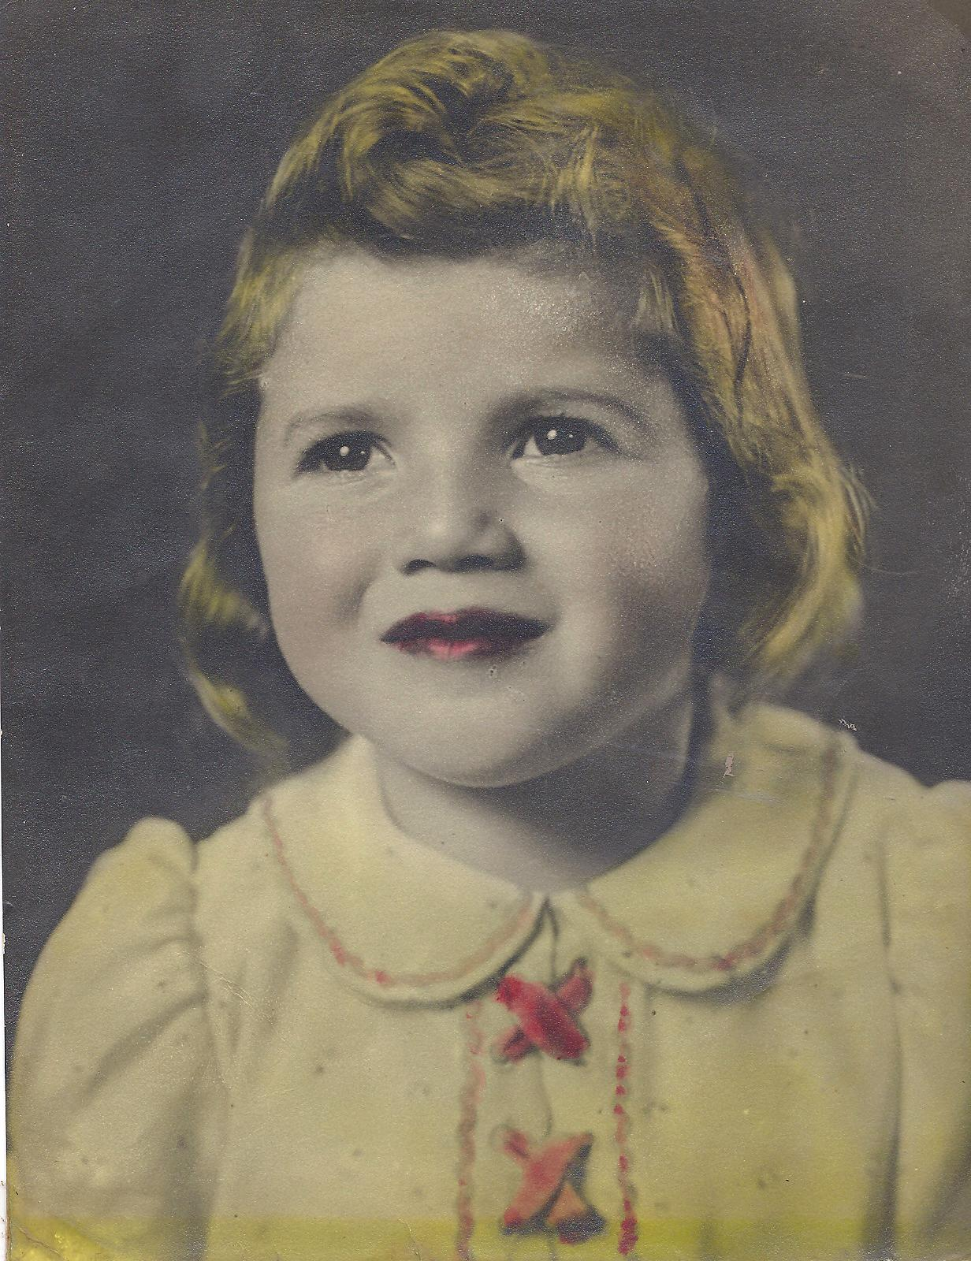
הולדתי
נולדתי במדינת עיראק בעיר בגדד, בשנת 1943.
לצערי, אין לי זיכרונות משנותיי הראשונות.
בביתי דברנו בשפה הערבית.

Slide 4
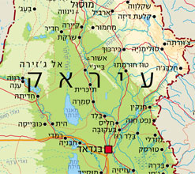
הסיבה לעלייה לארץ
בעיראק היו פוגרומים נגד היהודים.
שליחים מהארץ שכנעו את היהודים לעלות לארץ.
הקהילה היהודית החליטה לעלות לארץ ולוותר על האזרחות העיראקית ועל כל הרכוש הרב שהיה לנו, היהודים.
עליתי לארץ מבגדאד

Slide 5
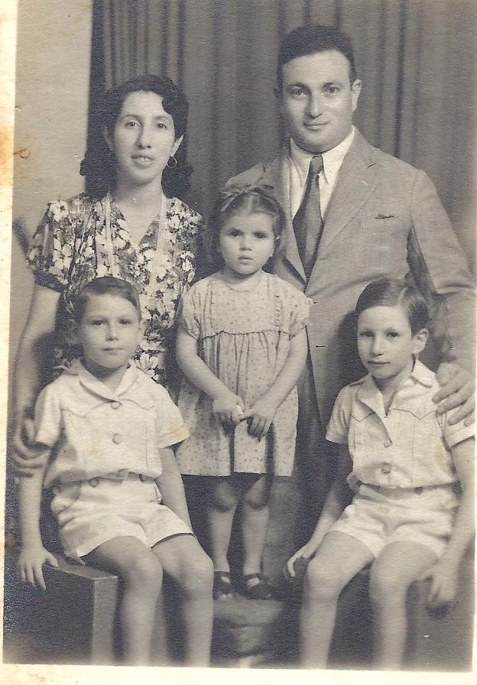
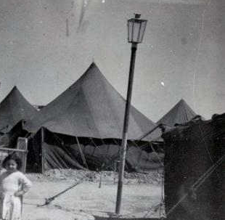
הקליטה בארץ בשנות ה-50
עלינו לארץ במבצע "עזרה ונחמיה'', בשנת 1951. הייתי בת 71/2 . עלינו דרך האוויר לשער
העלייה בעתלית . שהינו שם 3 שבועות. גרנו במעברות. היה חורף קשה. האוהלים עפו ברוח...

Slide 6
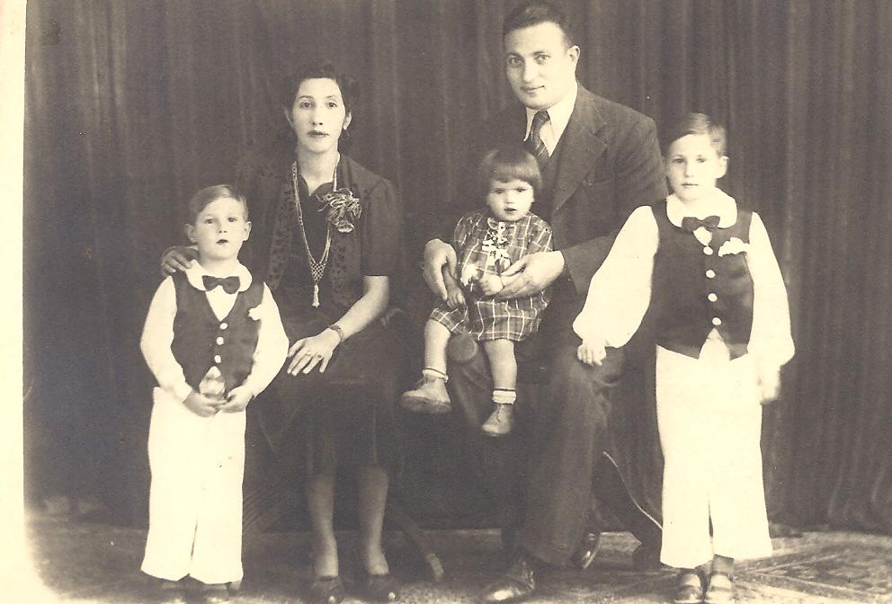
קשיי קליטה בארץ....
להורי היה קשה מאוד להסתגל לחיים בארץ. בעיראק לאבא היה תפקיד מכובד מאוד. ההורים לא ידעו את השפה וכבודם נפגע.

Slide 7
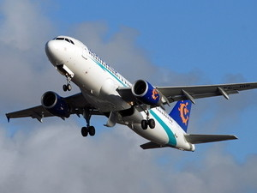
הקליטה בארץ....
משפחת אמי, שגרו בארץ מזה מספר שנים אספו אותנו אליהם בתל אביב, גרנו אתם כשנה. בתקופה הזאת הלכתי לבית ספר לכיתה ב'.היות ולא ידעתי את השפה,התלמידים היו צוחקים עלי.
תוך שלושה חדשים שלטתי בשפה העברית!

Slide 8
החיים בארץ בשנות ה- 60,50, 70...
גדלתי בעיר רמת-גן,למדתי בבית הספר 'יהלום' עם הילדים של ראש עירית רמת-גן. בהמשך, למדתי בתיכון 'דביר'. הייתי בתנועת "הנוער העובד". בקיץ יצאנו למחנות עבודה בקיבוצים ללא תשלום היות ועבדנו 4 שעות ביום.

Slide 9
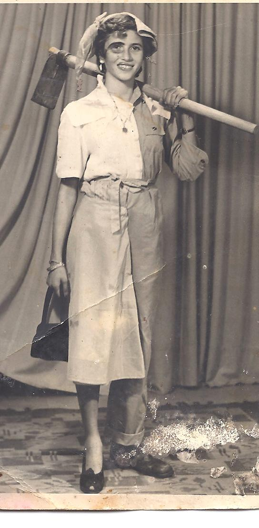
החיים בארץ בשנות ה-60, 70....
במסגרת תנועת הנוער בקרתי בקיבוצים רבים וחוויתי חוויות נהדרות.
זכור לי כי ביום העצמאות נהגנו לצעוד ברחובות מטעם התנועה.

Slide 10
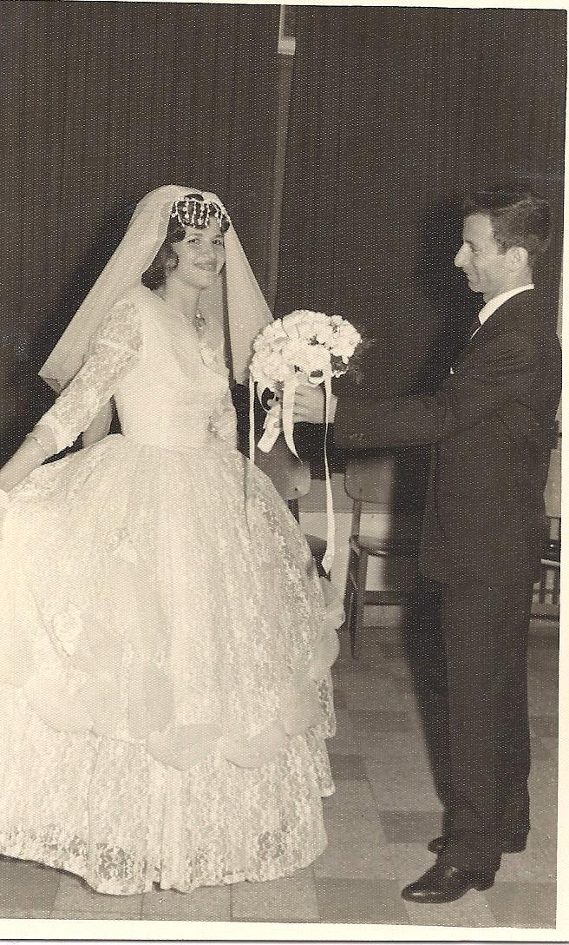
סבא ואני נפגשנו בשנת 1961.
ההיכרות בינינו נוצרה על ידי שידוך.היות והורי לא היו מעוניינים שאתגייס לצבא . תוך ארבעה חודשים התחתנו, בשנת 1962.

Slide 11
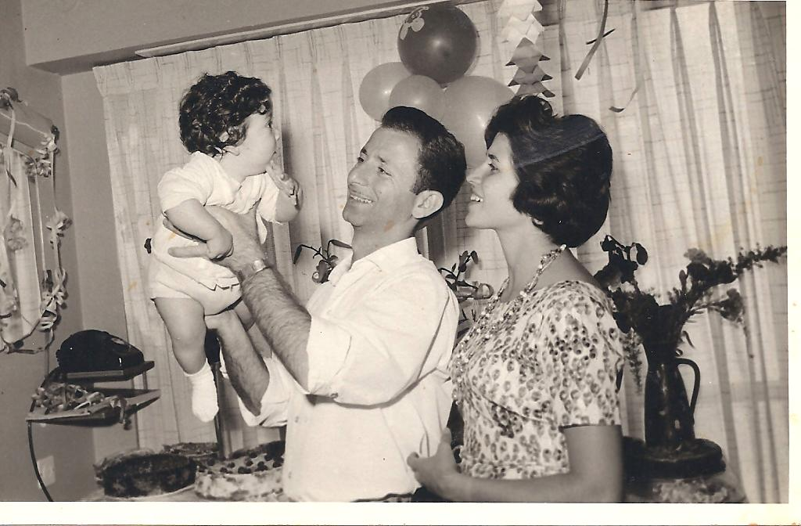
הייתי אמה צעירה בת 19 וחצי. בני הראשון דודי נולד בשנת 1963.לאחר מכאן נולדו חמשה ילדים נוספים.

Slide 12
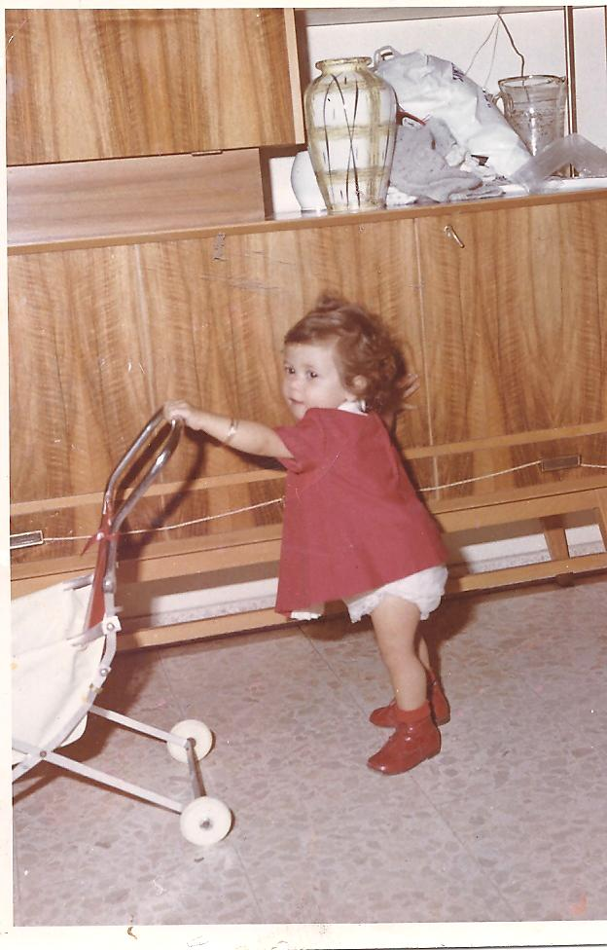
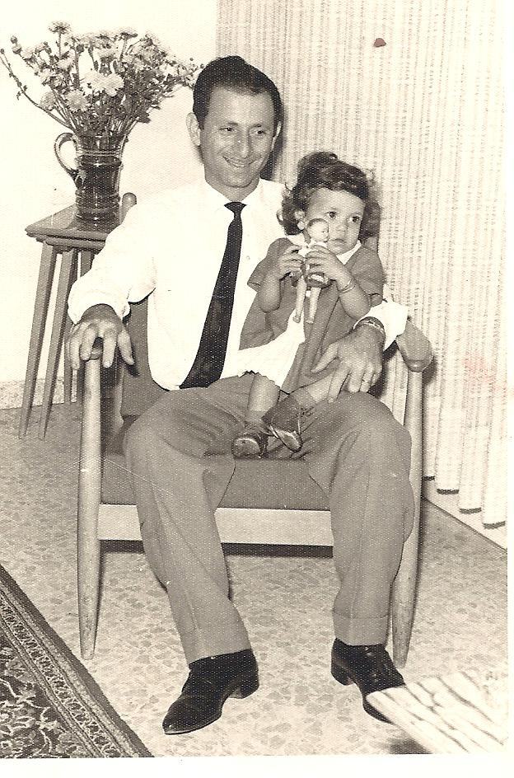
יפית, אמה של סוף ובתה הראשונה של עדה...
יפית החמודה:

Slide 13
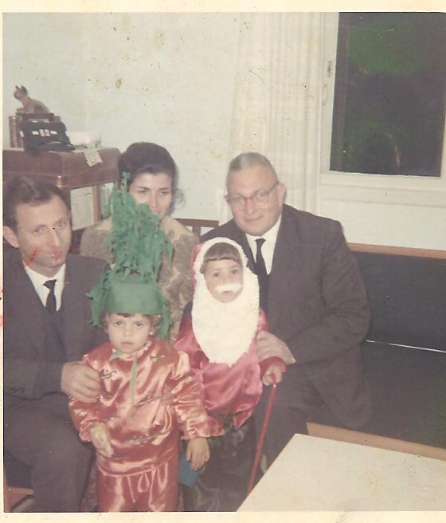
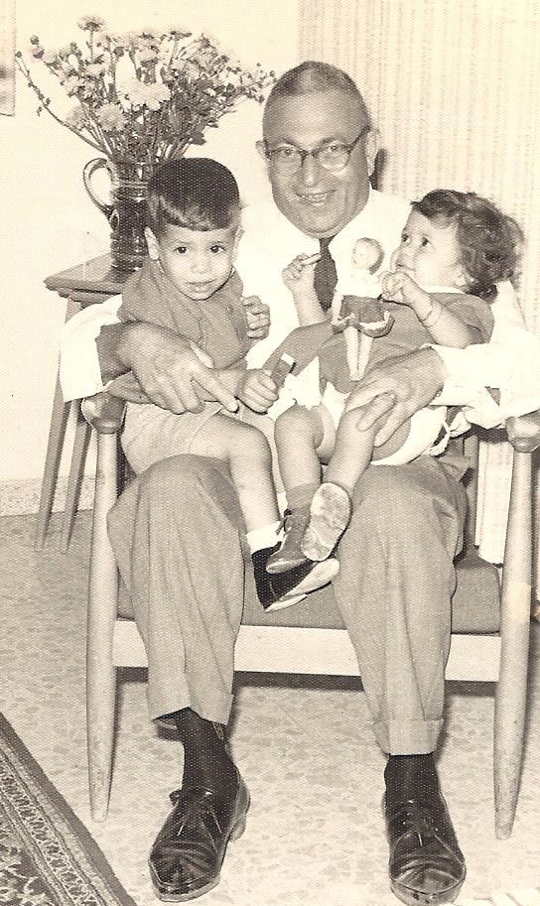
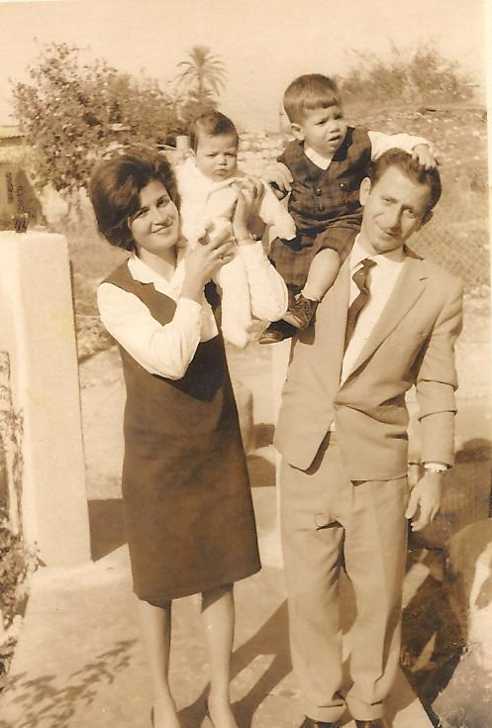

Slide 14
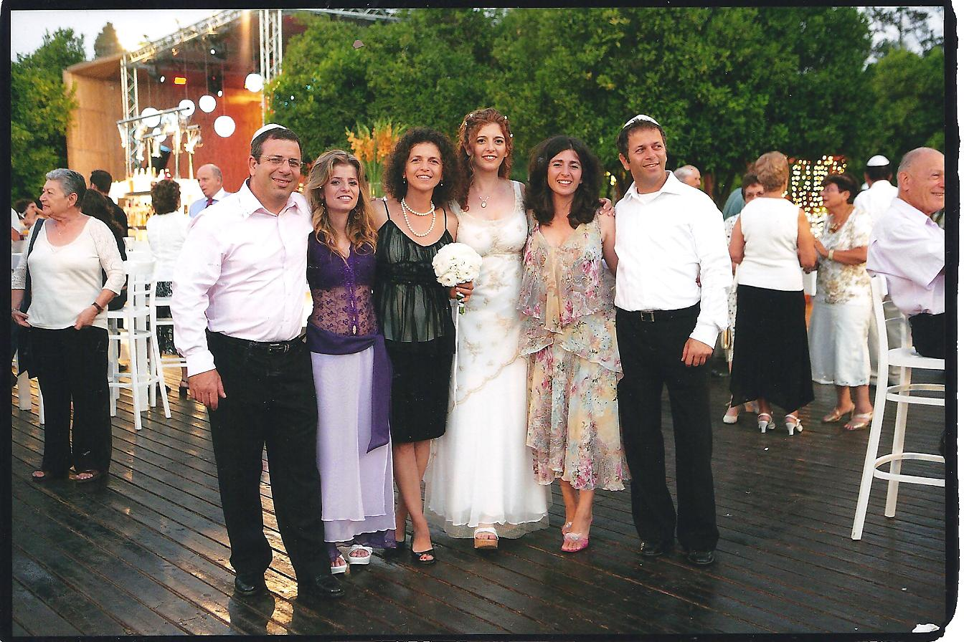
הילדים בוגרים:

Slide 15
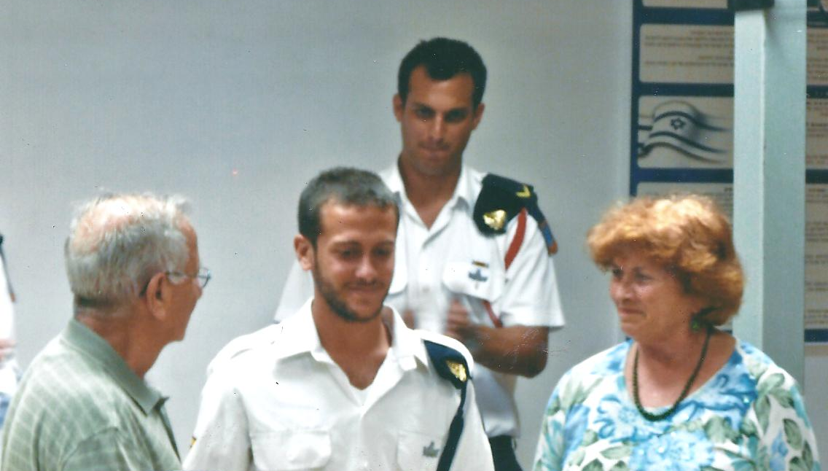
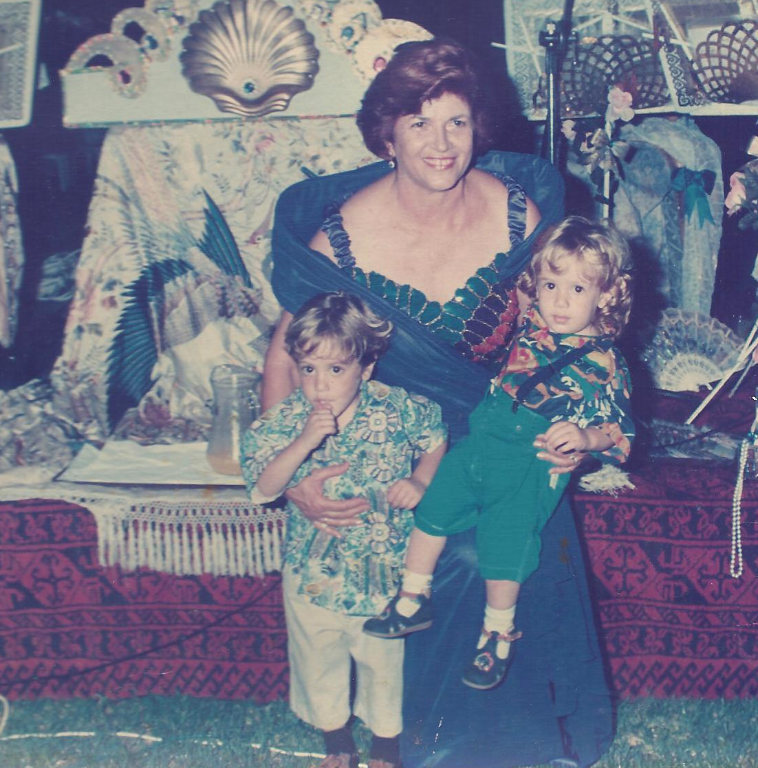
הנכדים הראשונים :
בן ודור

Slide 16
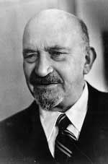
זיכרונות מאירוע משמעותי שהתרחש במדינת ישראל
אירוע שזכור לי מילדותי אירע כשהייתי בכתה ג'. נשיא המדינה הראשון של מדינת ישראל, חיים ויצמן נפטר.זכור לי הטקס בחצר בבית-הספר וכמה היה לי עצוב.

Slide 17
"הטבעתי חותם" במדינת ישראל
בשנת 1983 האזנתי להרצאה של סוהרת מבית הסוהר נווה תירצה. התרגשתי מאד, ולאחר מכאן יצרתי קשר איתה. הצעתי את עצמי להתנדב. כך אימצתי אסירה, שהייתי מבקרת אותה פעם בשבוע, במשך שנתיים.
האסירה חיכתה למפגשים האלו.
עם הזמן נותק הקשר .

Slide 18
לסיכום...
מאוד נהנינו לעבוד כצוות ונוצר בנינו קשר אינטימי. אנו מודות לשרה ולאנה,
ב-ה-צ-ל-ח-ה!

